Slide 1
ЛИТЕРАТУРНАЯ ГОСТИНАЯ МАГАДАНСКОГО ЗЕМЛЯЧЕСТВА «СЕВЕРНОЕ ПРИТЯЖЕНИЕ»
ПОМНИМ ИХ ИМЕНА

Slide 2
ПОМНИМ ИХ ИМЕНА

Slide 3
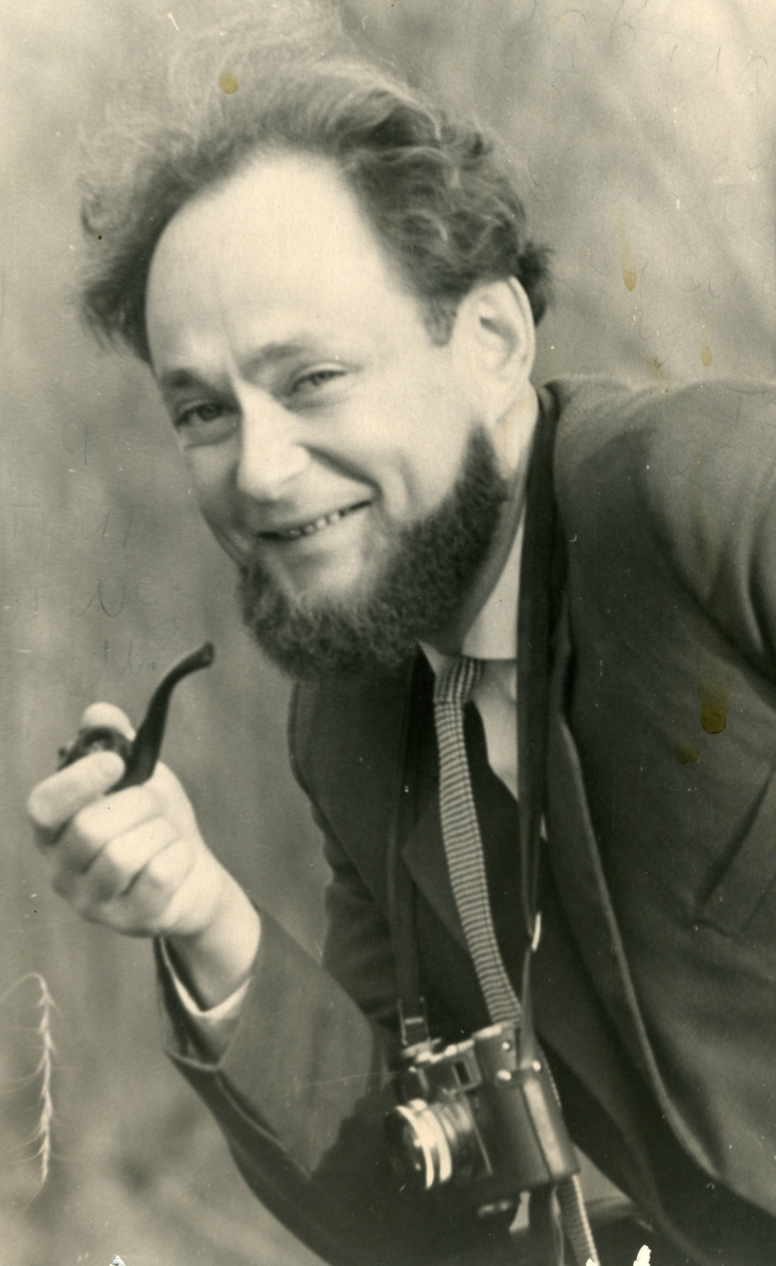
Васильев Юрий Вячеславович

Slide 4
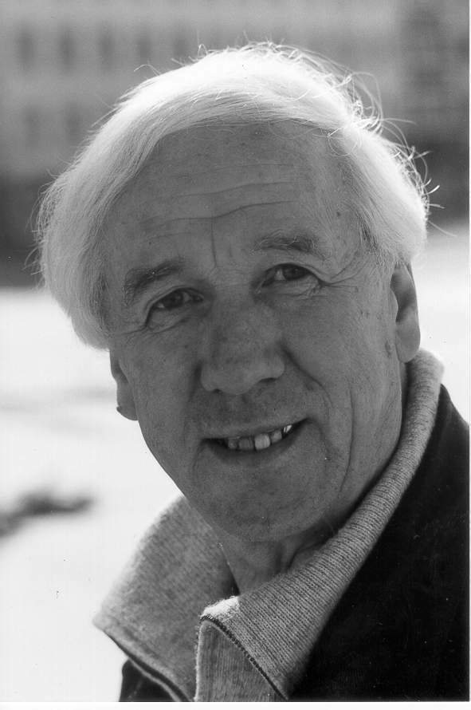
Ильвес Михаил Александрович

Slide 5
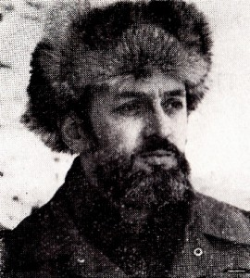
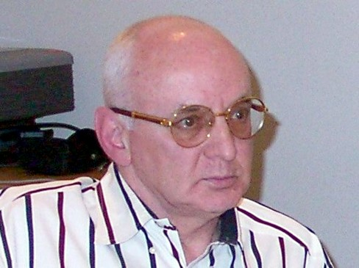
Эдидович Михаил Давидович

Slide 6
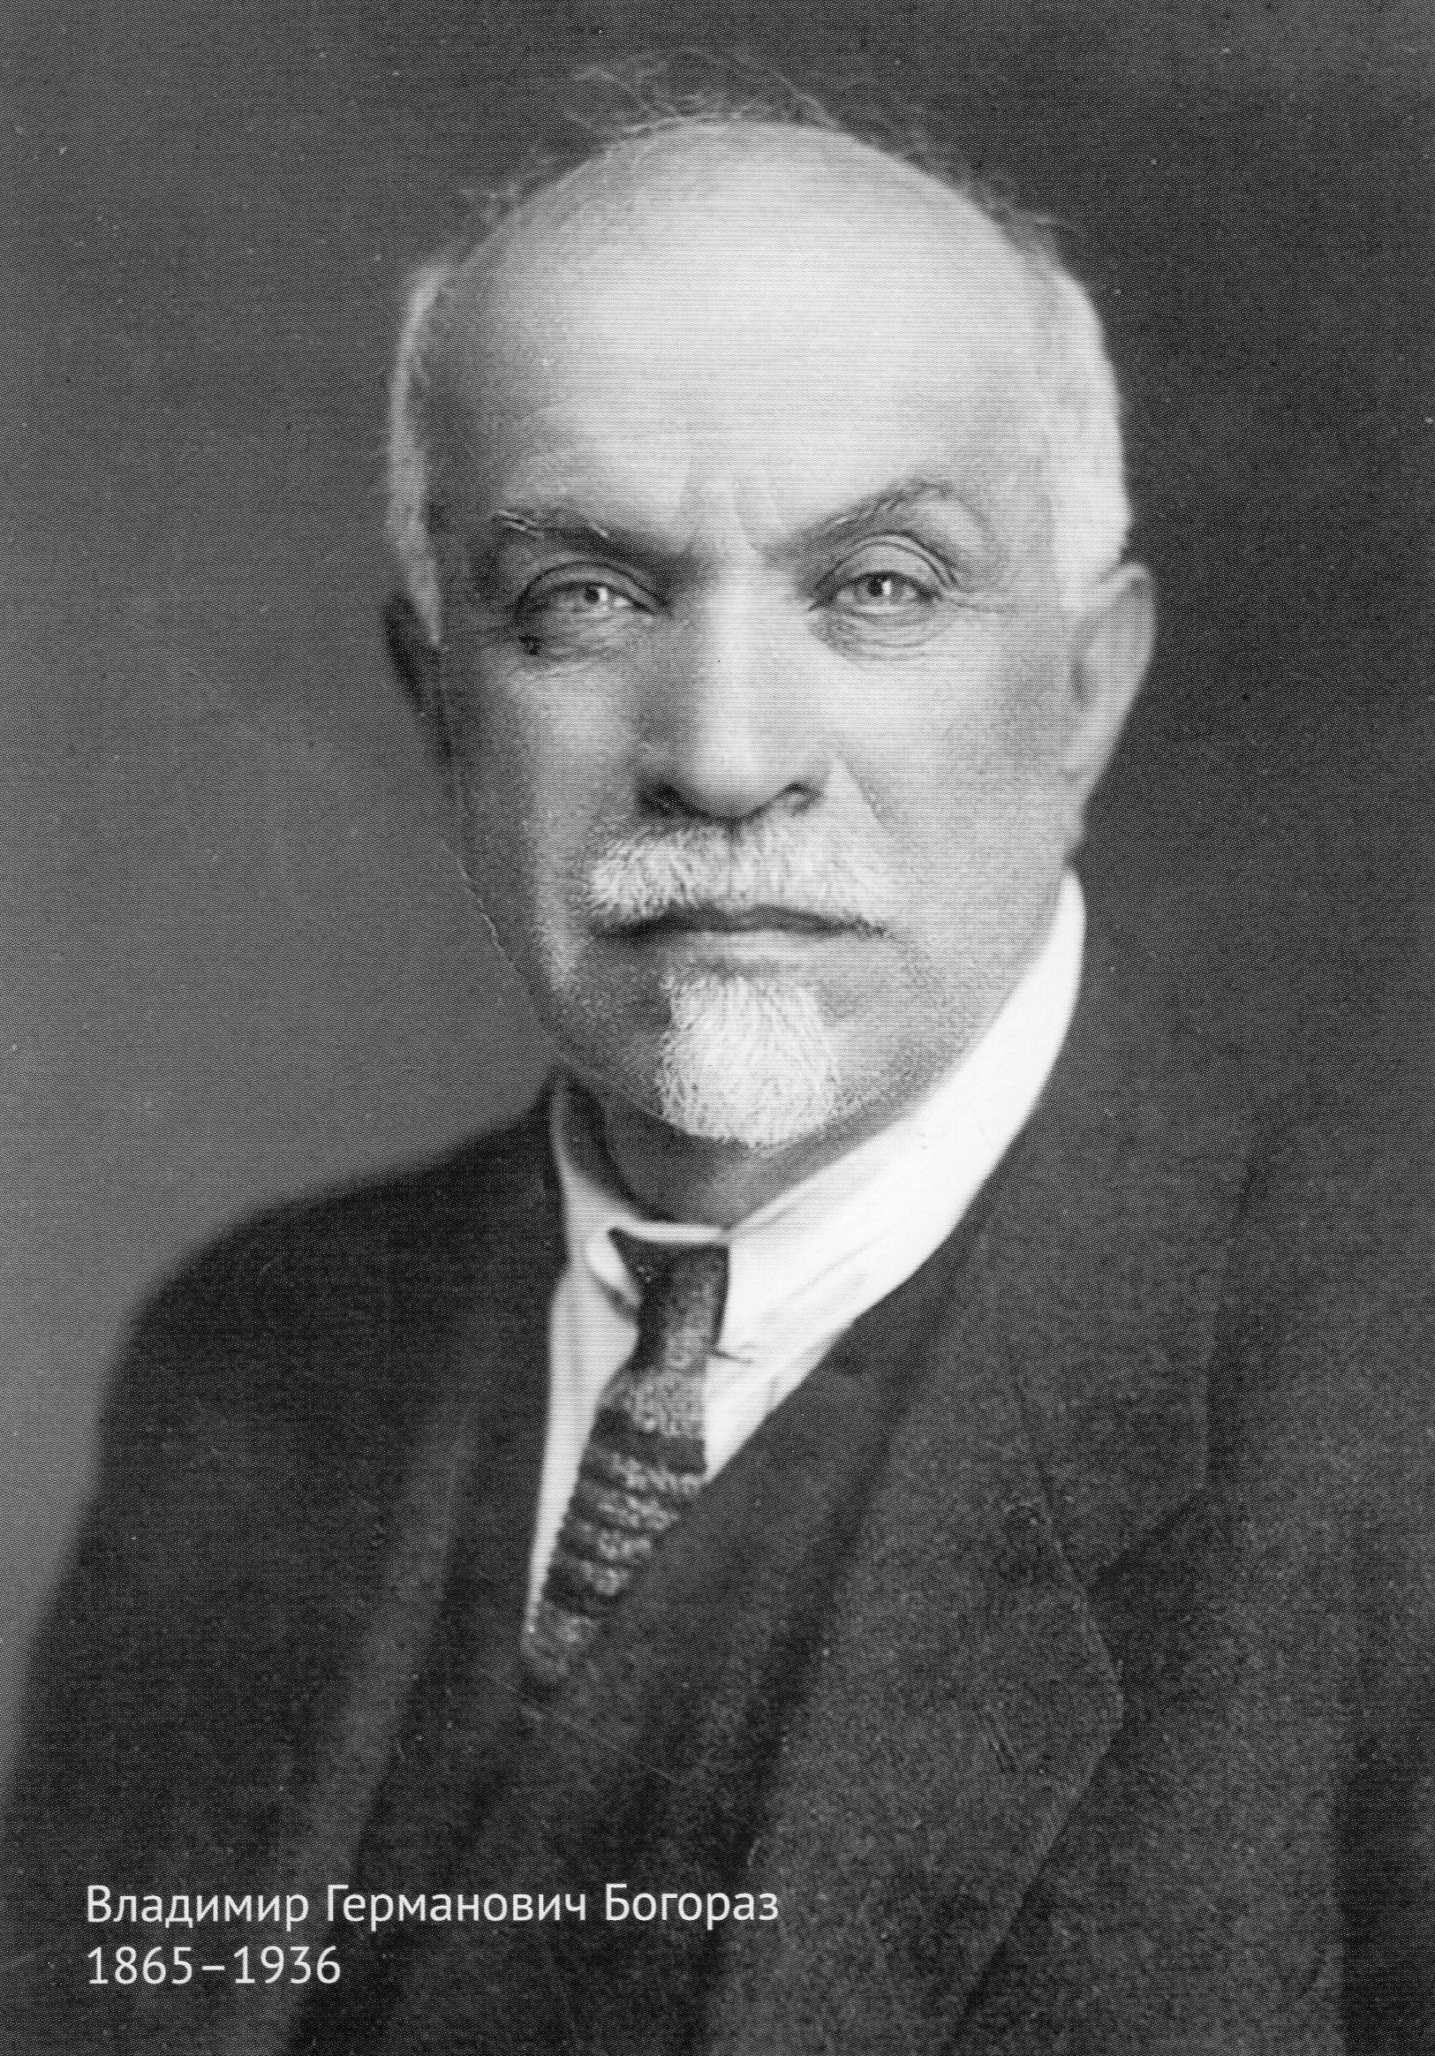
Богораз Владимир Германович

Slide 7
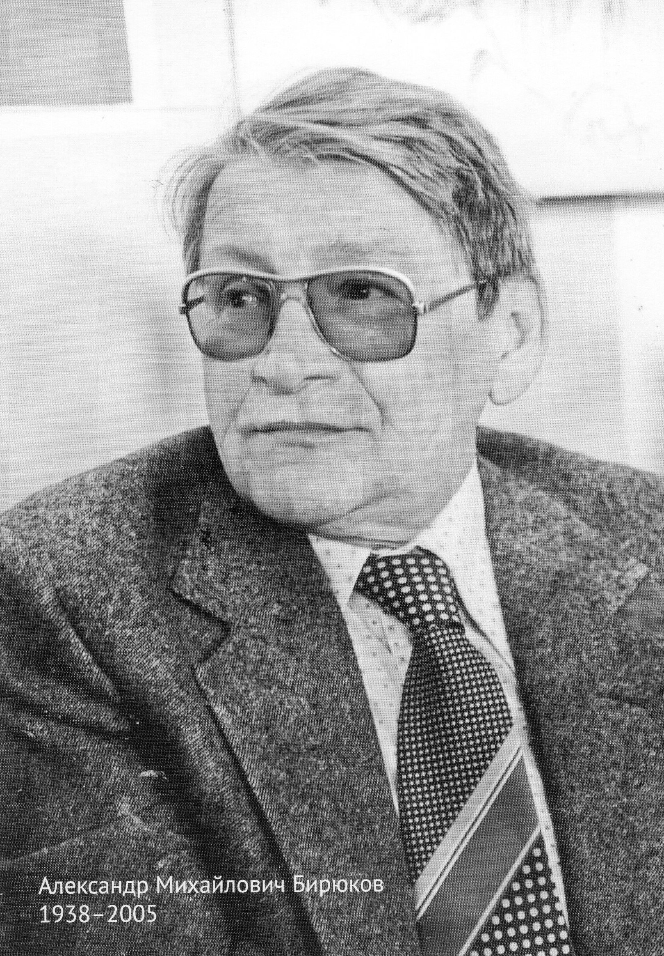
Бирюков Александр Михайлович

Slide 8
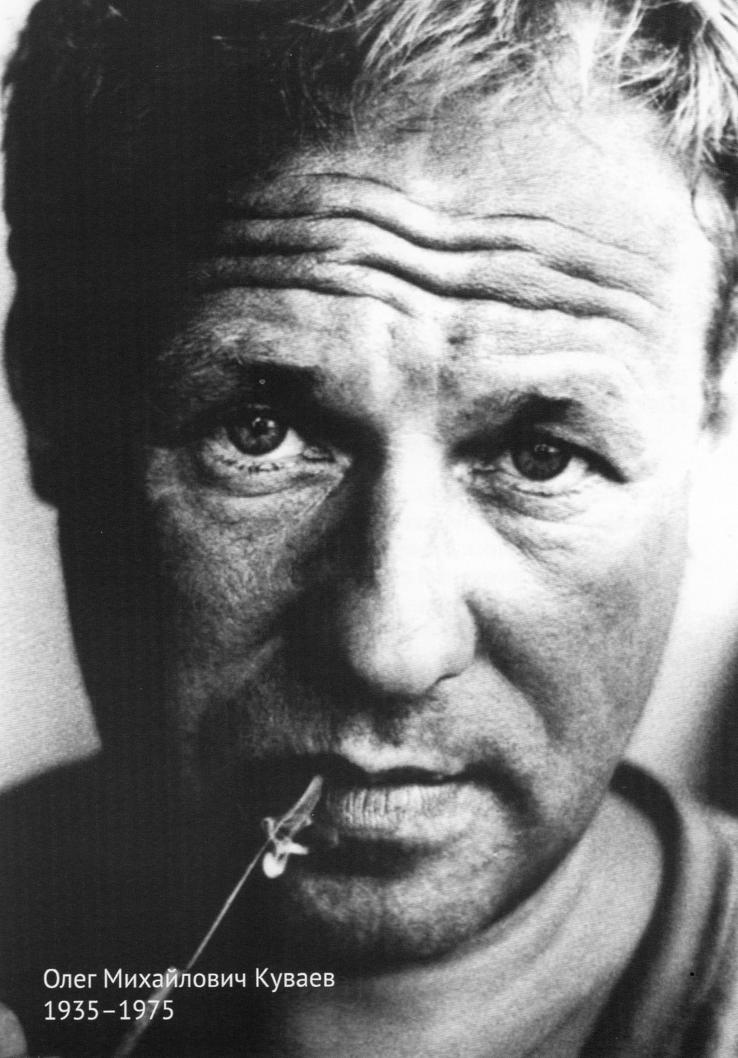
Куваев Олег Михайлович

Slide 9
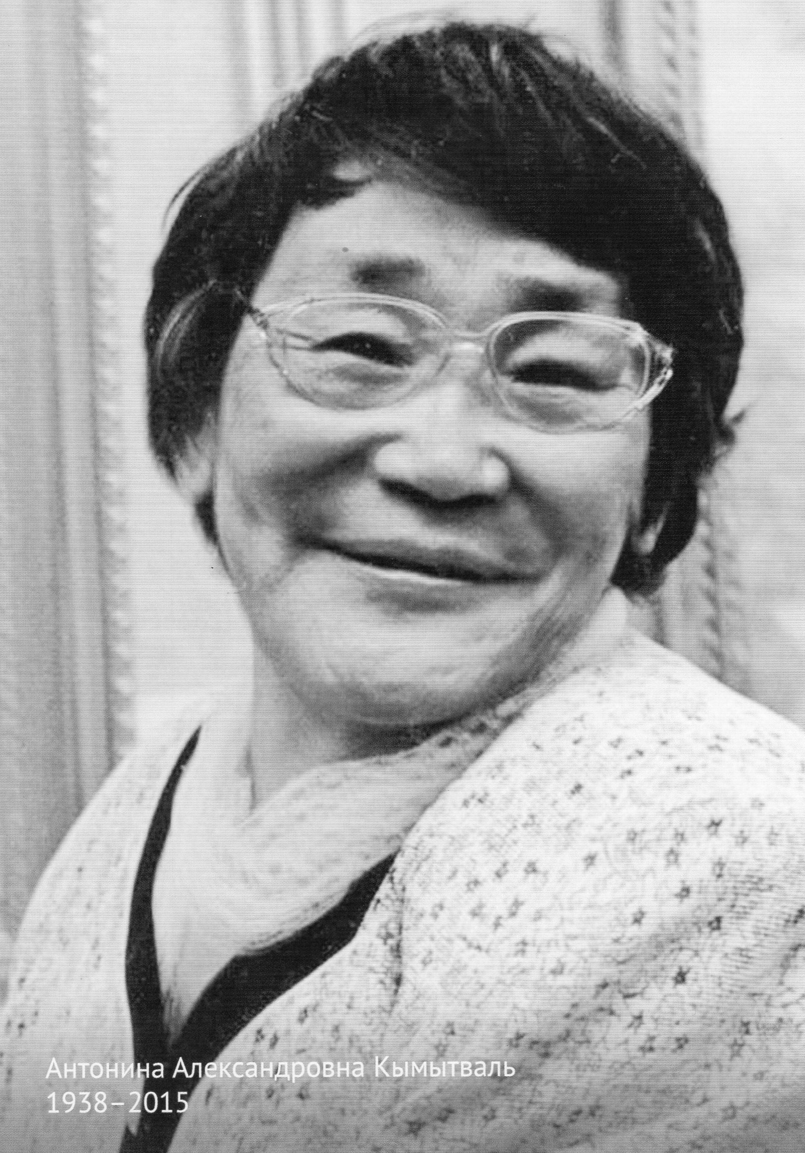
Кымытваль Антонина Александровна

Slide 10
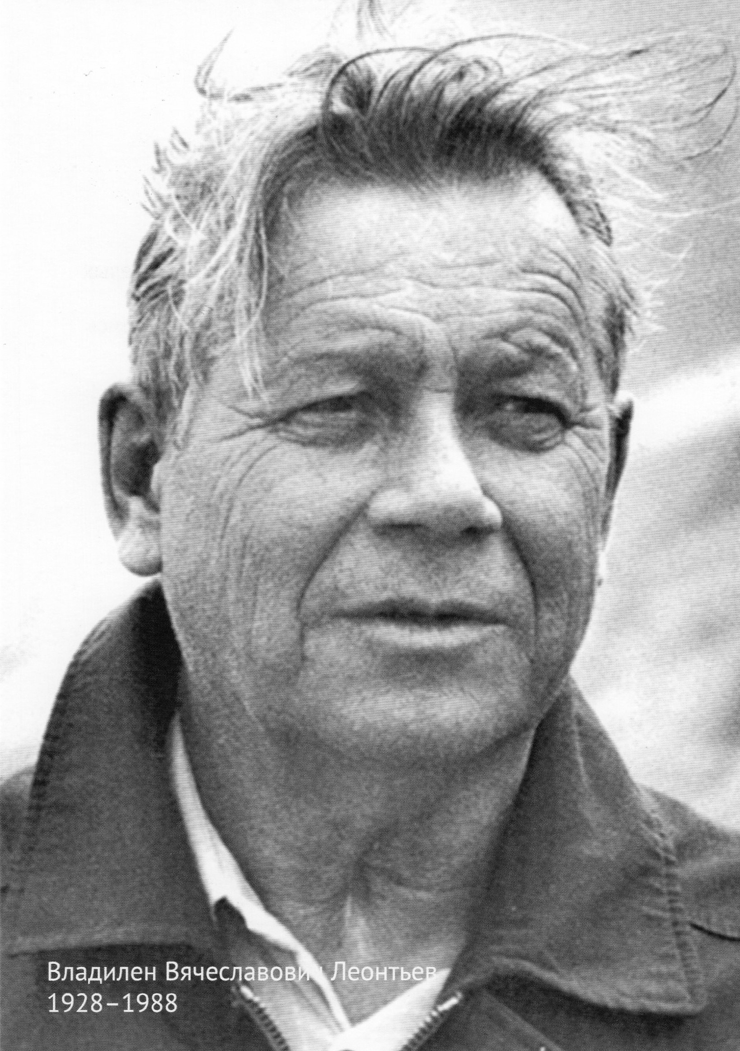
Леонтьев Владилен Вячеславович

Slide 11
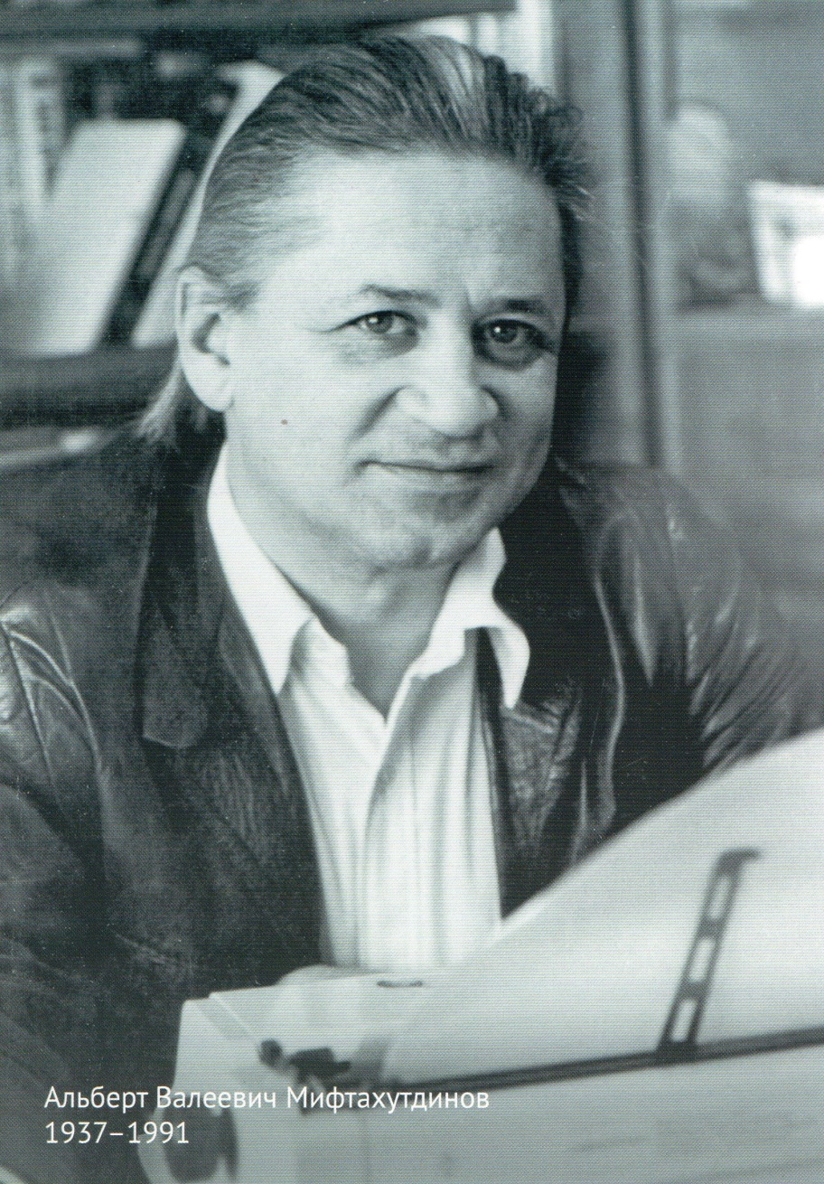
МифтахутдиновАльберт Валерьевич

Slide 12
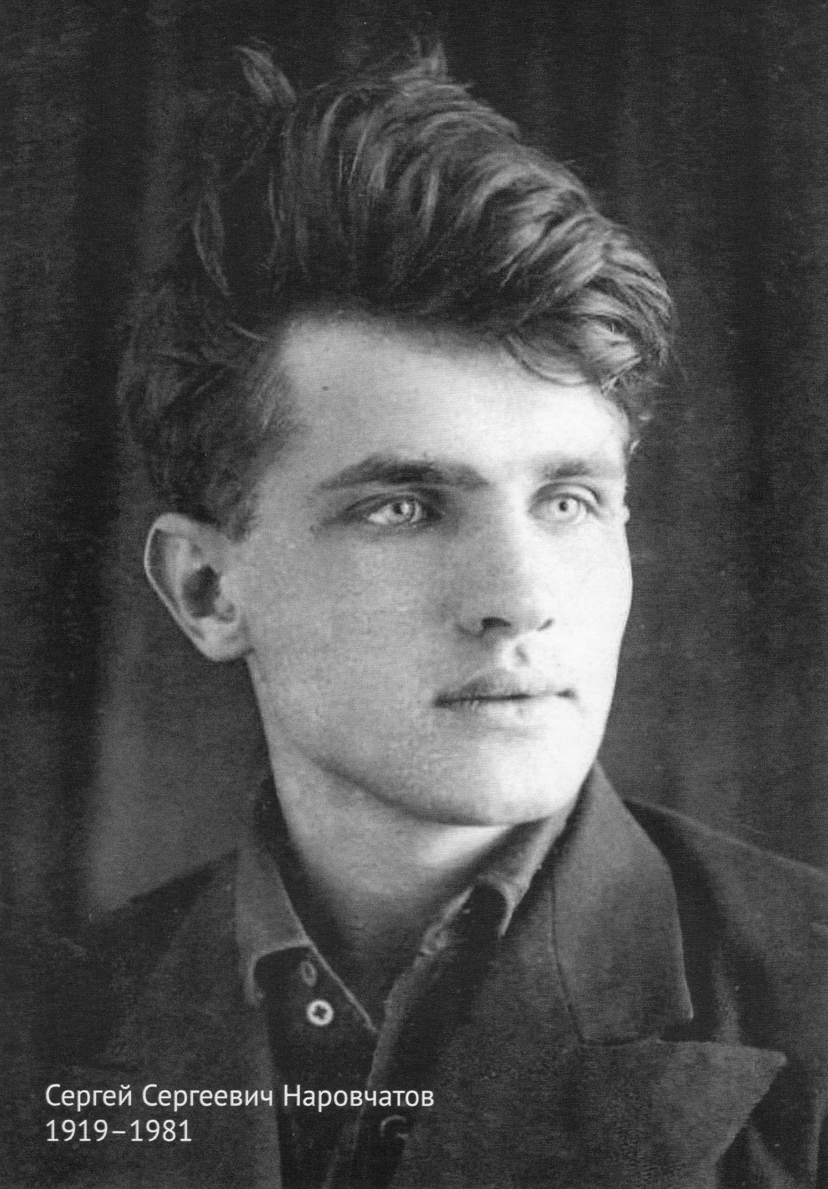
Наровчатов Сергей Сергеевич

Slide 13
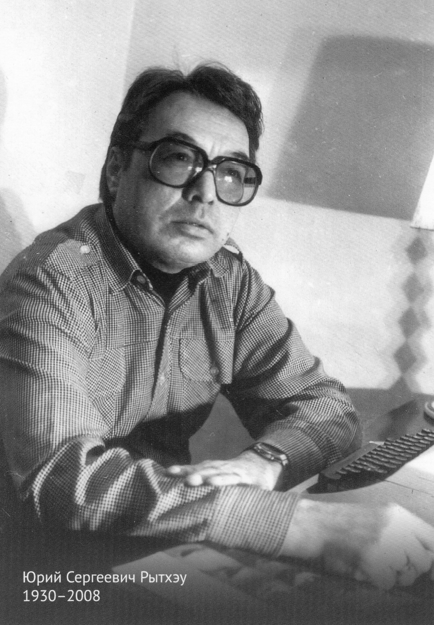
Рытхэу Юрий Сергеевич

Slide 14
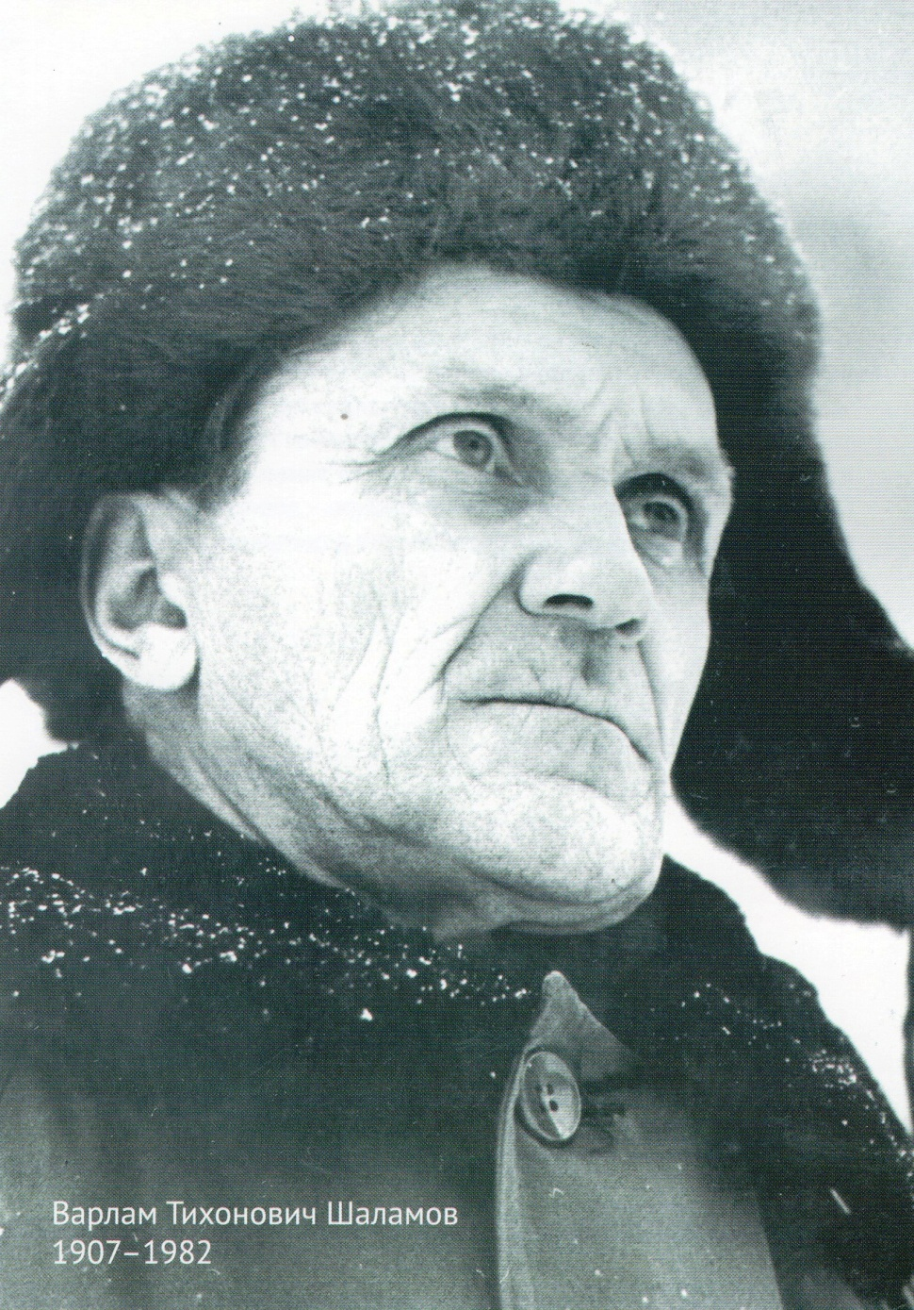
Шаламов Варлам Тихонович

